Slide 1
Принцип дії і будова оптичного та радіотелескопа

Slide 2
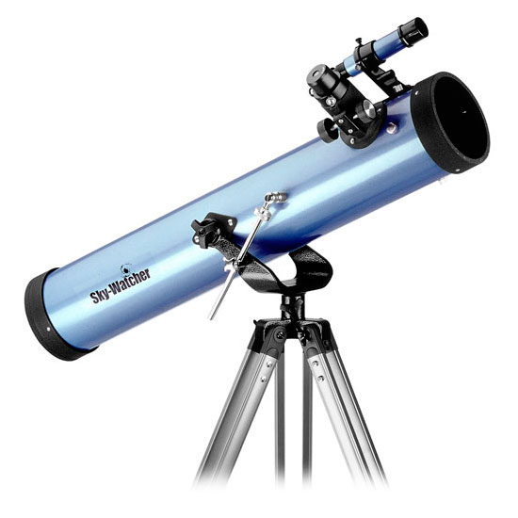
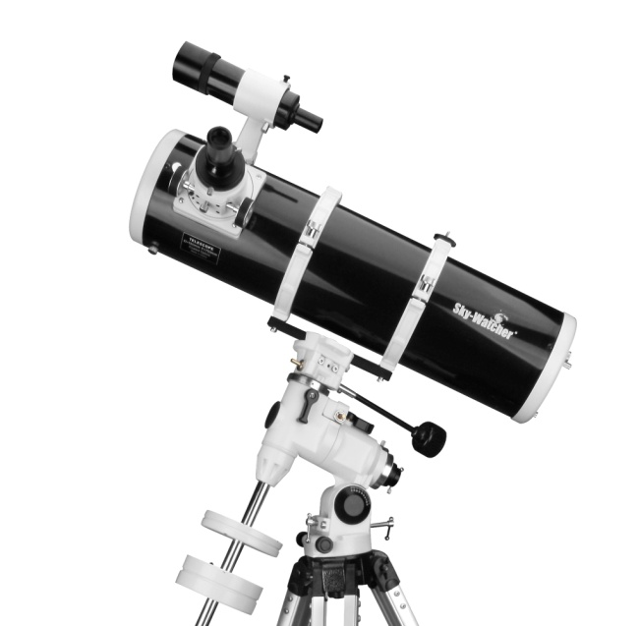
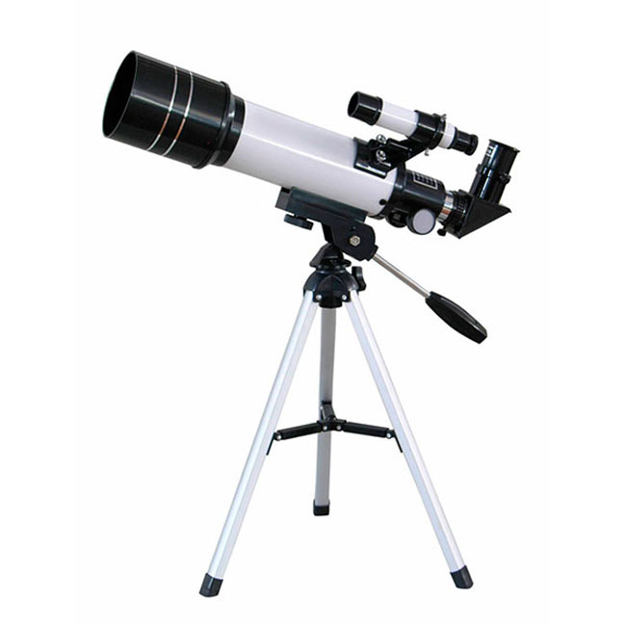
Телескоп
Телескоп – прилад, призначений для спостереження небесних світил.

Slide 3
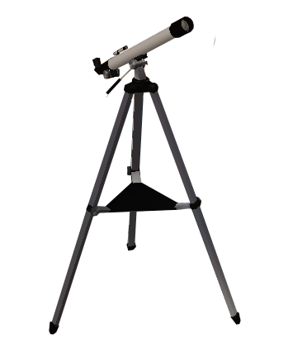
Різновиди телескопів
Оптичні телескопи
Радіотелескопи
Рентгенівскі телескопи
Гамма-телескопи

Slide 4
Оптичний телескоп
Оптичний телескоп – це афокальна система (оптична сила дорівнює нулю), що складається з об’єктиву і окуляра. Телескоп збільшує видимий кутовий розмір і видиму яскравість спостережуваних об'єктів.

Slide 5
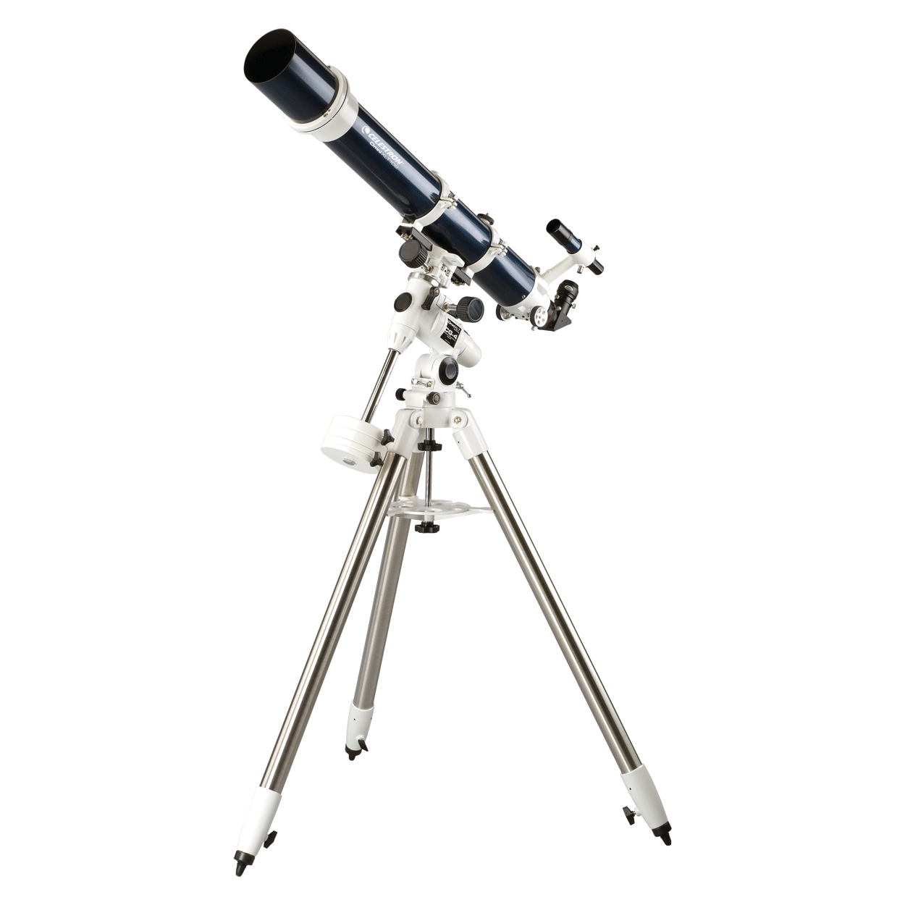
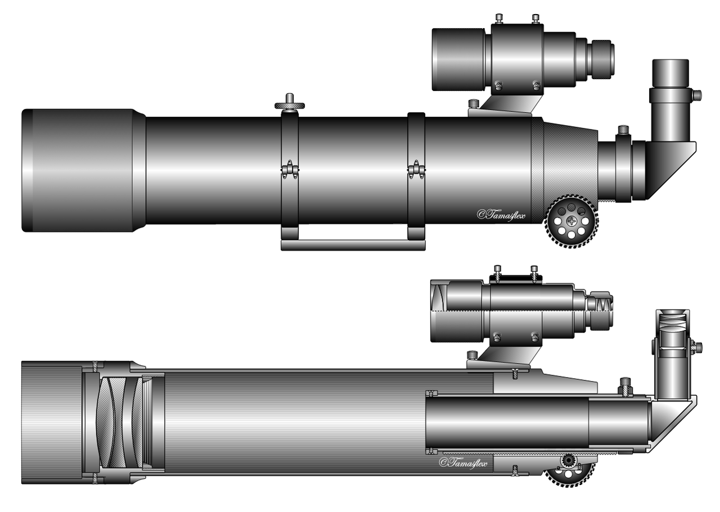
Телескоп представляє собою трубу, встановлену на монтуванні, забезпечену осями для наведення на об'єкт спостереження і стеження за ним. Візуальний телескоп має об'єктив і окуляр. Задня фокальна площина об'єктиву суміщена з передньою фокальною площиною окуляра.

Slide 6
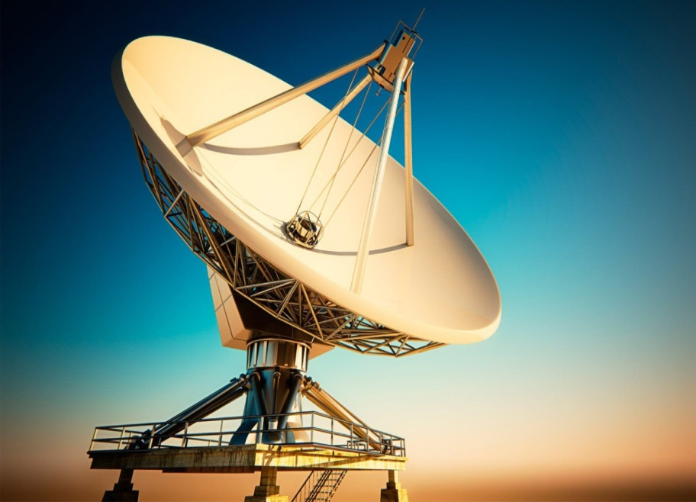
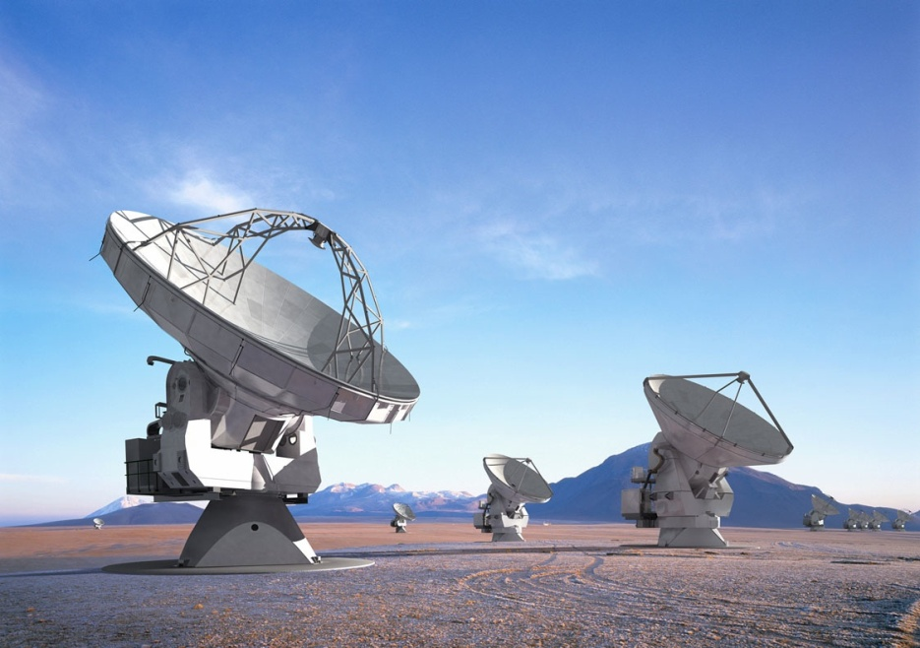
Радіотелескоп
Радіотелескопи – вид телескопів, які складаються з антенної системи і радіоприймального пристрою — радіометра.

Slide 7
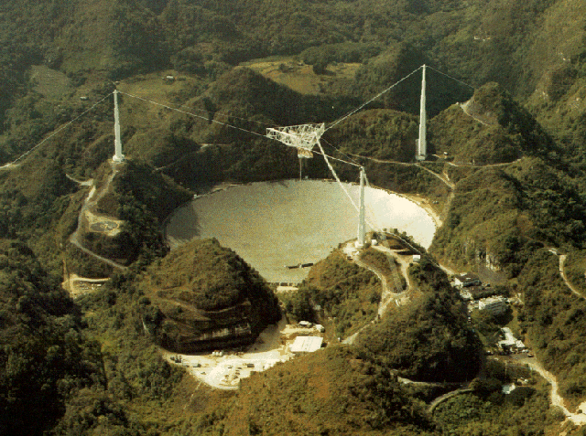
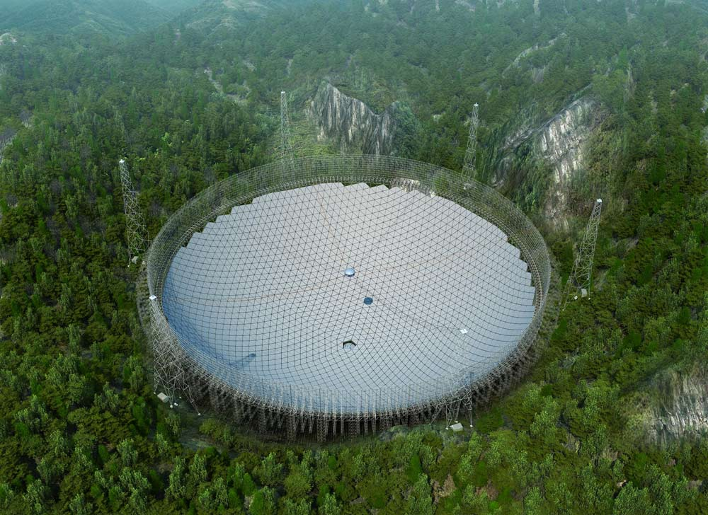
Конструкції антен відрізняються великою різноманітністю, що обумовлена дуже широким діапазоном довжин хвиль, які використовуються в радіоастрономії.
Обсерваторія Аресібо. Найбільший у світі одноапертурний радіотелескоп (305 м), Пуерто-Ріко.
FAST – радіотелескоп (500 м) у провінції Ґуйчжоу, що знаходиться на стадії будівництва, завершення якого планується у вересені 2016 року.

Slide 8
Використані джерела
https://uk.wikipedia.org/wiki/Телескоп
https://uk.wikipedia.org/wiki/Радіотелескоп
http://space.vn.ua/inshe/telescope.html

Slide 9
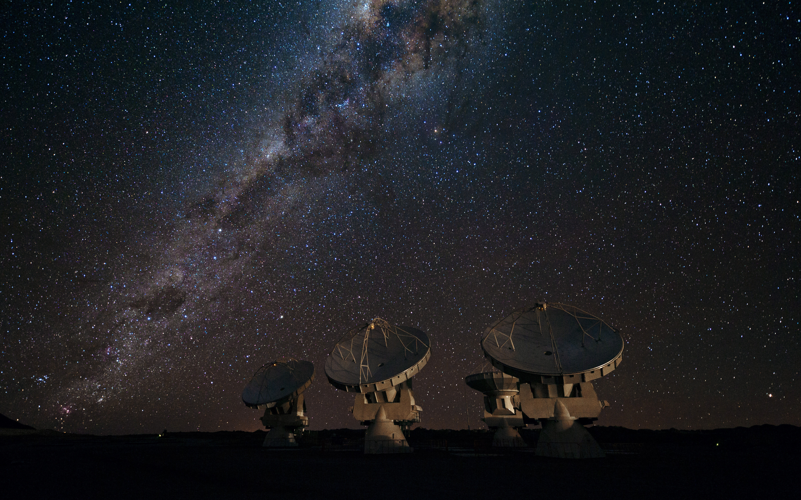
Дякую за увагу

